Slide 1
Cidades Justas, Democráticas e Sustentáveis História e metodologia da Rede Nossa São Paulo

Slide 2
A CONSTRUÇÃO DA REDE ⬅
A Rede Nossa São Paulo nasceu da decepção com os debates e propostas apresentados nas eleições de 2006;
da necessidade da construção de um país
baseado nos princípios do
desenvolvimento sustentável.

Slide 3
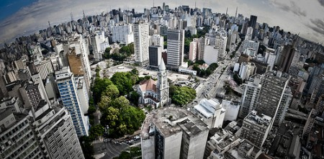
A CONSTRUÇÃO DA REDE ⬅
de um grupo de pessoas se uniu para trabalhar pelo bem comum, mostrar que é possível melhorar as condições de vida até mesmo na maior metrópole da América do Sul: a Nossa São Paulo.

Slide 4
A CONSTRUÇÃO DA REDE ⬅
Objetivo: a Rede Nossa São Paulo foi construída para que fosse possível criar uma força política social que pudesse viabilizar melhorias nas cidades.

Slide 5
A CONSTRUÇÃO DA REDE ⬅
A Rede Nossa São Paulo nasceu para:
promover a justiça social;
acompanhar e ajudar governos a funcionarem;
melhorar o sistema político e os serviços prestados para a sociedade;
contribuir para melhorar a qualidade de vida nas cidades brasileiras, onde vivem cerca de 85% da população.

Slide 6
A CONSTRUÇÃO DA REDE ⬅
Mostrar que é possível construir cidades mais justas, socialmente, ambientalmente, economicamente, culturalmente e politicamente sustentáveis.
Promover o desenvolvimento sustentável do país.

Slide 7
A CONSTRUÇÃO DA REDE ⬅
Foram centenas de pessoas e dezenas de organizações envolvidas e empenhadas na construção da Rede Nossa São Paulo;

Slide 8
A CONSTRUÇÃO DA REDE ⬅
Buscou ser uma referência de ação da sociedade civil em busca de igualdade, respeito, cumprimento de metas e melhoria da qualidade de vida em cidades brasileiras.

Slide 9
A CONSTRUÇÃO DA REDE ⬅
A Rede Nossa São Paulo foi lançada em Maio de 2007, quando já contava com o apoio de 200 organizações;
Atualmente são 700 organizações.

Slide 10
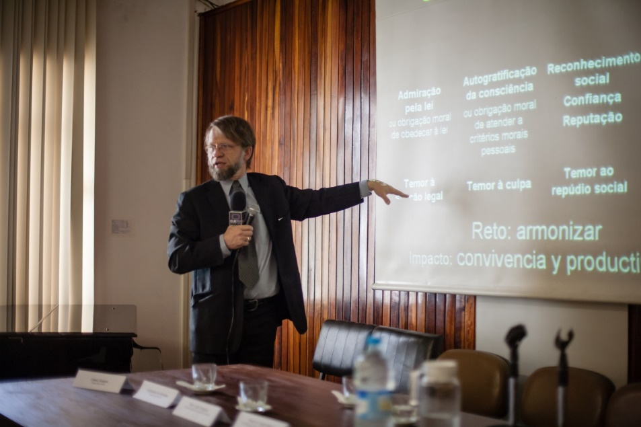
PRIMEIROS PASSOS ⬅
Grupo de lideranças visita Bogotá, que vivia um período de significativas mudanças, administrativas e socioculturais.

Slide 11
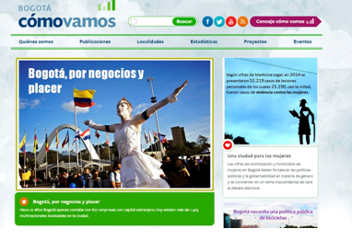
PRIMEIROS PASSOS ⬅
Este grupo conheceu o movimento Bogotá como vamos?, que faz o monitoramento da qualidade de vida da cidade por meio de indicadores, técnica e pesquisas de percepção.

Slide 12
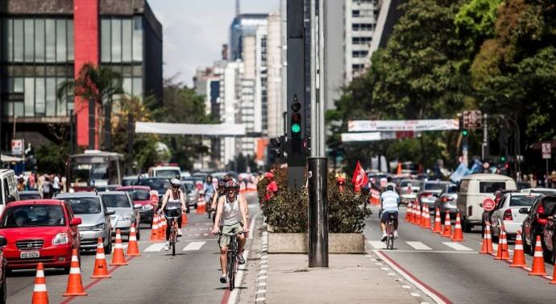
POR QUE SÃO PAULO?⬅
Pela sua dimensão e complexidade,
Pela concentração de problemas que podem ser encontrados no resto do país,
Pela sua capacidade de gerar exemplaridade.

Slide 13
PROPOSTAS ⬅
Unir esforços em torno dos problemas de São Paulo;
Ampliar a capacidade da sociedade civil;
Chamar os políticos à responsabilidade;
Influenciar a tomada de decisões da gestão pública;
Melhorar os programas de governo;
Ampliar a atuação da sociedade civil nos mecanismos de transparência, participação, incidência política e controle sobre os poderes públicos.
(...)

Slide 14
PRINCÍPIOS FUNDADORES ⬅
Aprender com experiências exitosas;
Inovar e ousar nas propostas e na forma de atuação.

Slide 15
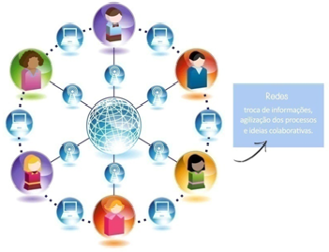
PRINCÍPIOS FUNDADORES ⬅
Juntar capacidade técnica para inovar com qualidade;
Produzir conhecimento e informação;
Usar as novas tecnologias da informação a favor da causa.
(...)

Slide 16
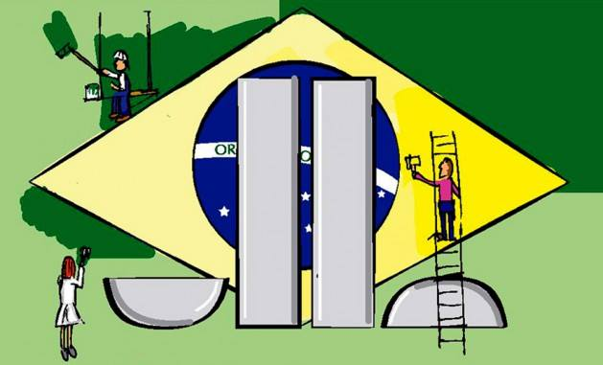
PRINCÍPIOS FUNDADORES ⬅
Promover a educação cidadã;
Promover a mobilização social;
Acompanhar e incidir sobre os gestores e políticas públicas.

Slide 17
CONCEITO CENTRAL⬅
Aproveitar os conhecimentos e o poder de ação e mobilização dos diversos atores;
Fortalecer os atores que fazem parte da rede, de modo a não criar uma estrutura institucional cada vez maior;
Estimular uma sociedade civil plural, bem organizada, fortalecida, trabalhando e se comunicando em forma de rede.

Slide 18
ESTRUTURA ADMINISTRATIVA⬅
Figura jurídica da Secretaria Executiva:
Instituto São Paulo Sustentável
Secretaria Executiva
Colegiado de Apoio
Grupos de Trabalho (GTs)
Inter-GTs

Slide 19
ESTRUTURA ADMINISTRATIVA⬅
Secretaria Executiva: animadora da rede. Cuida da operacionalização, comunicação, produção técnica, mobilização, temas demandados pelo colegiado e pelos Grupos de Trabalho (GTs).
Colegiado de Apoio: se reúne mensalmente para tratar dos temas mais estratégicos. Responsável pela coordenação geral. Composto por pessoas e organizações que participaram dos primeiros passos da rede: concepção, formação e fundação.

Slide 20
ESTRUTURA ADMINISTRATIVA⬅
Grupos de Trabalho (GTs): cuidam de temas específicos. Possuem ampla autonomia e liberdade de pauta e agenda. Somam esforços e aceleram conquistas. Contribuem para o avanço de propostas e para o aprimoramento do controle social.
Inter-GTs: Possibilita maior grau de interação entre os participantes da Rede. Participa, muitas vezes, de reuniões do Colegiado de Apoio, para subsidiá-lo com informações específicas

Slide 21
A atuação da Rede Nossa São Paulo
é baseada em 4 grandes eixos:
Programa de indicadores e metas;
Acompanhamento cidadão;
Cultura cidadã;
Mobilização cidadã.

Slide 22
A Rede Nossa São Paulo é uma iniciativa totalmente APARTIDÁRIA. Não aceita recursos de fontes públicas.

Slide 23
O financiamento é feito por meio de empresas e fundações privadas nacionais e internacionais.
Uma parte do recurso também vem de trabalho voluntário e de organizações que atuam pro bono.

Slide 24
Conheça algumas
de nossas ações:

Slide 25
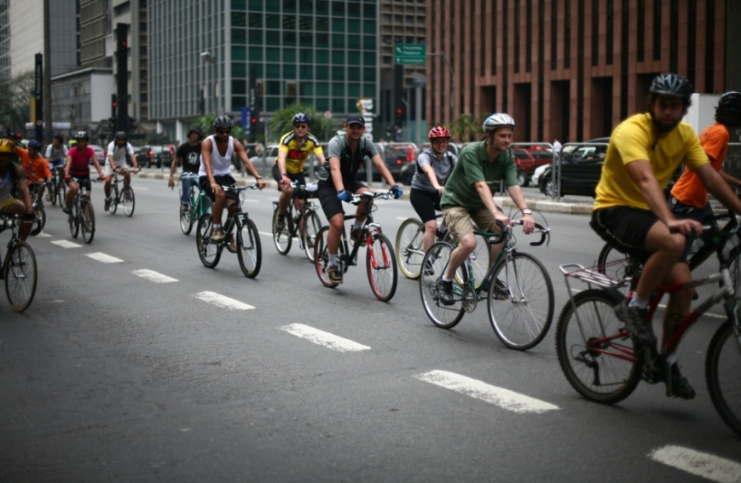
DIA MUNDIAL SEM CARRO⬅
A Rede participa desde 2007 do Dia Mundial Sem Carro;
A mobilização chama a atenção para os problemas e desafios do trânsito nas grandes cidades;
Contribui com propostas e alternativas para a mobilidade urbana;

Slide 26
DIA MUNDIAL SEM CARRO⬅
Por um melhor transporte público;
Menos trânsito, poluição, respeito aos pedestres e ciclistas e melhor qualidade de vida;
A iniciativa colabora para a discussão do conceito de mobilidade, que serve como porta de entrada para temas como desigualdade, planejamento urbano, saúde, meio ambiente, entre outros.

Slide 27
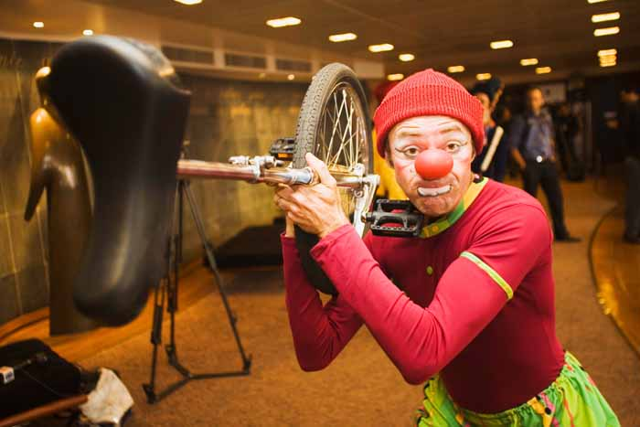
DIA MUNDIAL SEM CARRO⬅
Incentivou o envolvimento da sociedade civil
nos problemas da cidade.
Serviu para apresentar a Rede Nossa
São Paulo à sociedade.

Slide 28
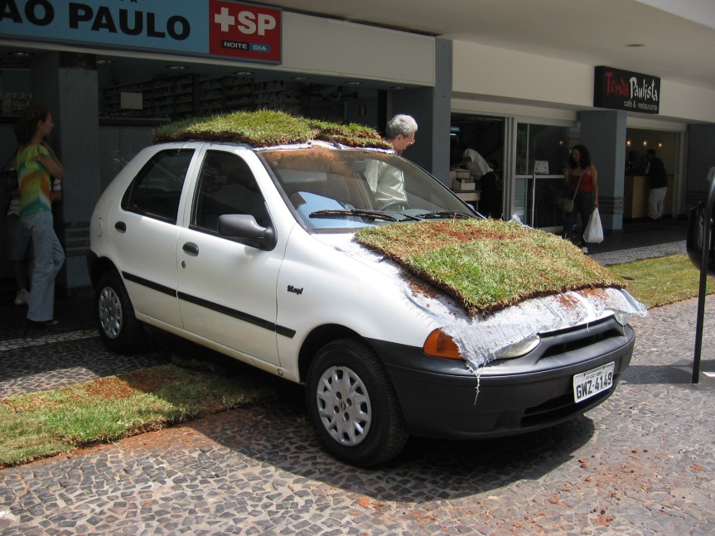
VAGA VIVA⬅
Ocupações de vaga de estacionamento de automóveis em ruas;
Buscar a humanização do espaço público;

Slide 29
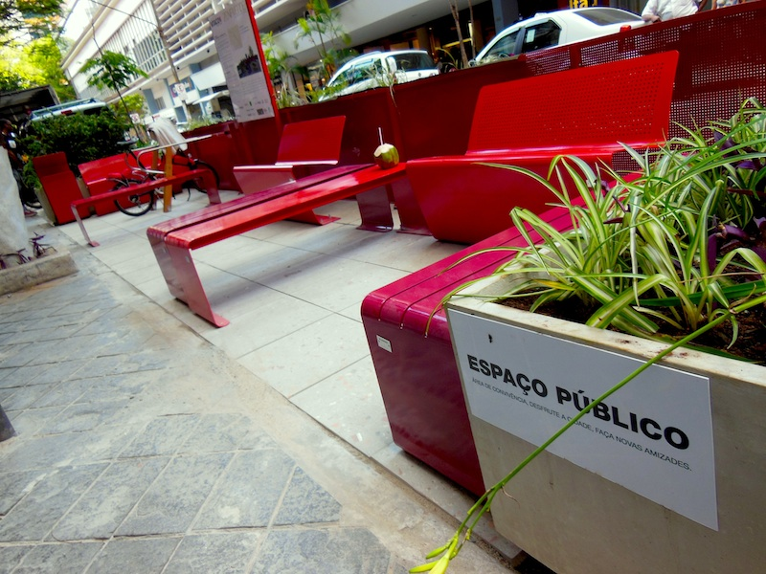
VAGA VIVA⬅
A iniciativa da Vaga Viva gerou a atual legislação sobre parklets em São Paulo – uma intervenção urbana temporária, que discute o espaço público e uso do solo de forma democrática:

Slide 30
PESQUISA IBOPE⬅
Todos os anos, no Dia Mundial sem Carro, é lançada a pesquisa Ibope sobre o estado da mobilidade na cidade de São Paulo.

Slide 31
PESQUISA IBOPE⬅
A pesquisa mostra os indicadores de como a população vivencia e sente a questão da mobilidade: tempo diário de trânsito, opinião sobre a CicloFaixa, transporte que utiliza para ir ao trabalho etc;
Serve também como uma forma de acompanhamento do governo, a partir da qual é possível perceber se a situação do trânsito está melhorando ou não.

Slide 32
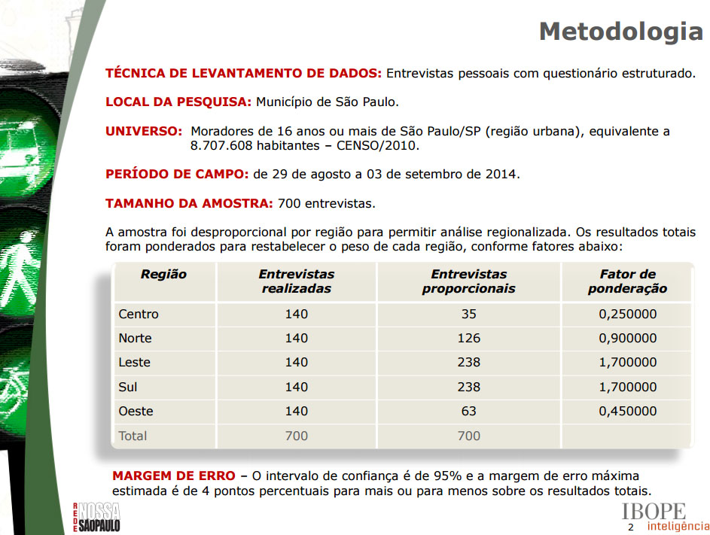
PESQUISA IBOPE⬅

Slide 33
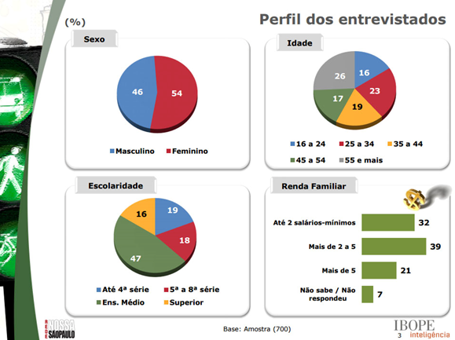
PESQUISA IBOPE⬅

Slide 34
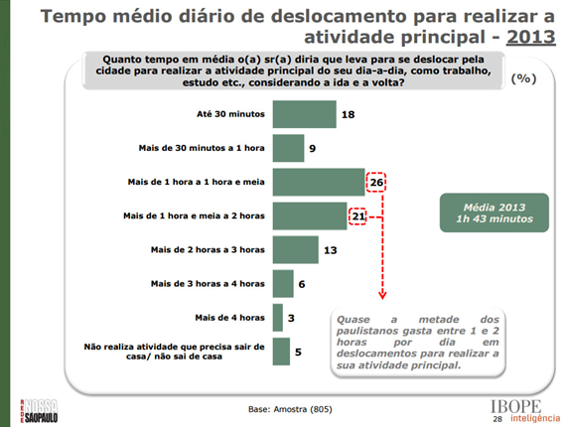
PESQUISA IBOPE⬅

Slide 35
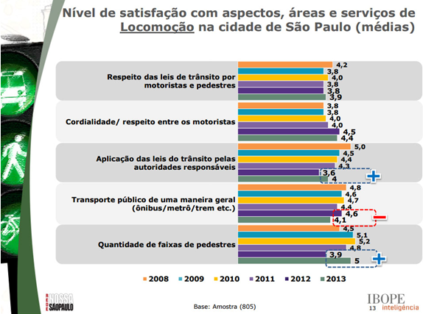
PESQUISA IBOPE⬅

Slide 36
PLANO DE MOBILIDADE ⬅
A Rede Nossa São Paulo promoveu em 2010, junto com a Câmara Municipal de São Paulo, uma série de seminários com o tema “Mobilidade e Transporte Sustentáveis”.
Objetivo: construir uma agenda que envolvesse a sociedade civil e o poder público na abordagem dos desafios da mobilidade de São Paulo.
Método: a partir da avaliação dos indicadores técnicos, da relação entre transporte e saúde e das propostas ligadas aos orçamentos municipais e estaduais.

Slide 37
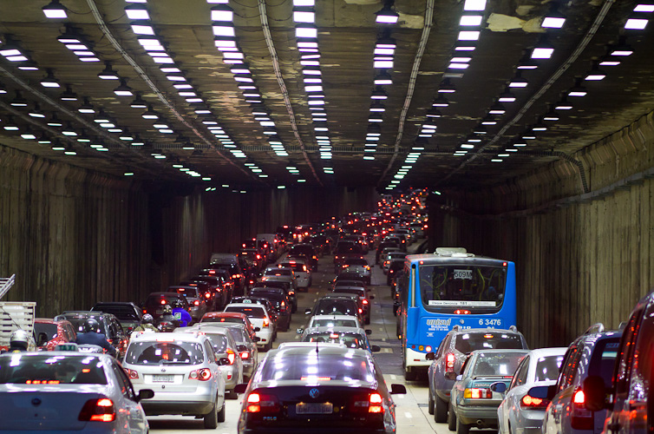
PLANO DE MOBILIDADE ⬅
Proposta: incentivar a criação de um Plano Municipal de Mobilidade e Transporte Sustentáveis na cidade de São Paulo.

Slide 38
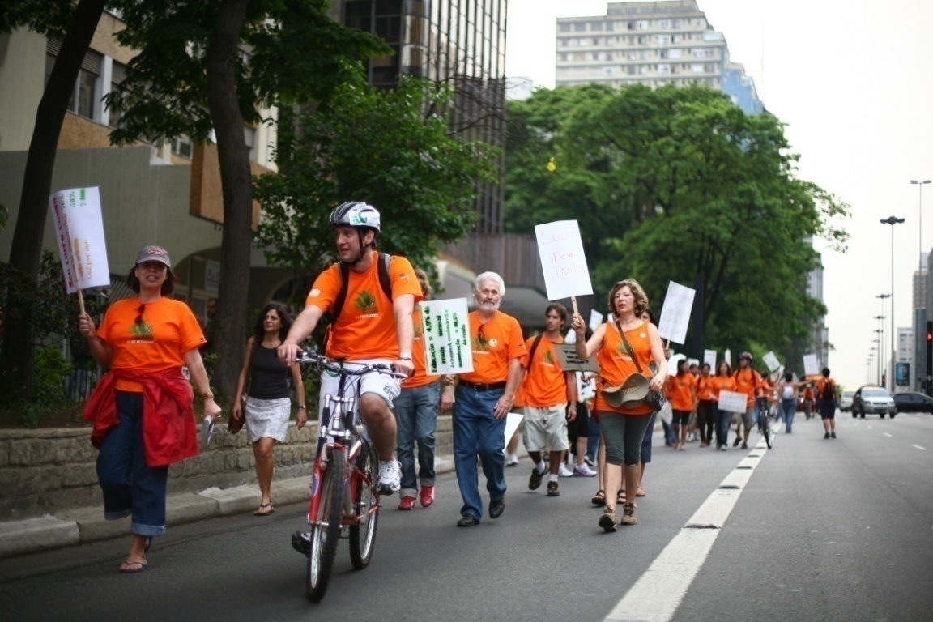
PLANO DE MOBILIDADE ⬅
Priorização do pedestre, do transporte público e da construção de ciclovias.

Slide 39
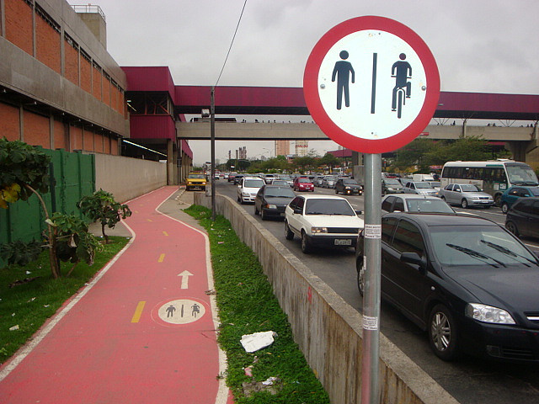
PLANO DE MOBILIDADE ⬅
O Plano de Mobilidade Sustentável, desenvolvido pela Rede Nossa São Paulo, inspirou as mudanças que estão sendo promovidas em São Paulo.

Slide 40
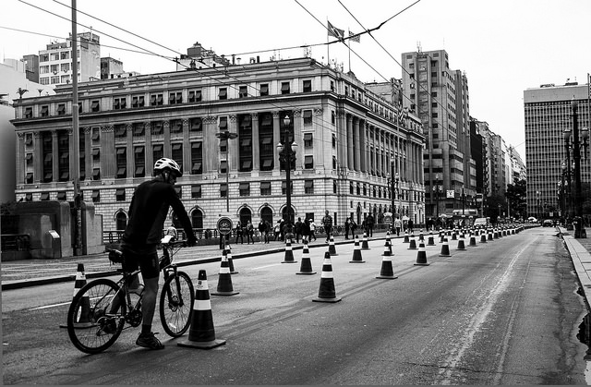
PLANO DE MOBILIDADE ⬅
A prefeitura da cidade passou a dar mais prioridade ao transporte público e à construção de ciclovias e ciclo faixas.

Slide 41
A BATALHA PELO DIESEL LIMPO ⬅
A Rede Nossa São Paulo entrou na luta pela resolução 315 de 2002: uma resolução do Conselho Nacional do Meio Ambiente (CONAMA) que determina a obrigatoriedade da venda nos postos
de combustível:
Diesel 10 vezes mais
limpo e menos poluente.

Slide 42
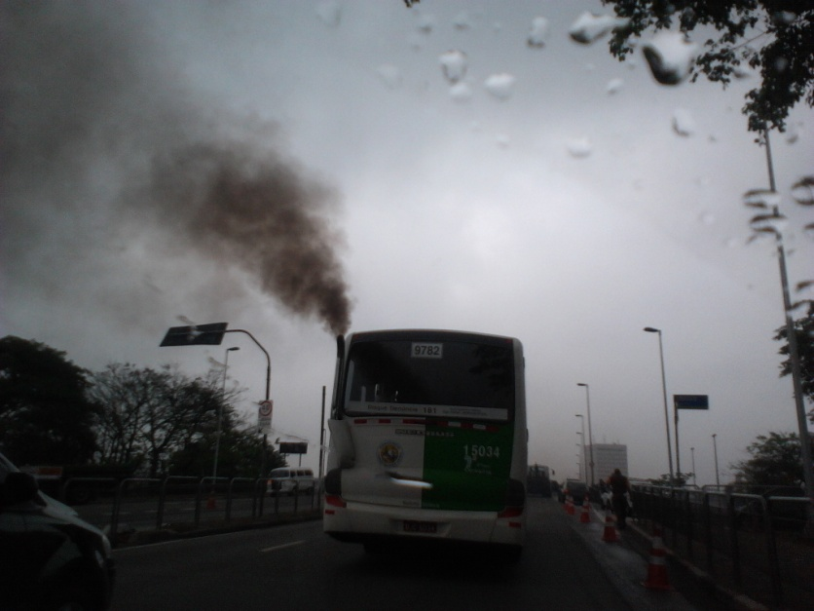
A BATALHA PELO DIESEL LIMPO ⬅
O enxofre, substância altamente cancerígena, é responsável pela morte de três mil pessoas por ano somente na capital paulista.
A resolução do Conama pedia
uma brusca redução desta
substância e foi ignorada por
cinco anos pelos principais
responsáveis.

Slide 43
A BATALHA PELO DIESEL LIMPO ⬅
Esta resolução só passou a ser cumprida pela Petrobras e pela indústria automobilística após uma intensa mobilização liderada pela
Rede Nossa São Paulo

Slide 44
IRBEM⬅
Pesquisa que monitora 169 indicadores, em 25 áreas relacionadas com a qualidade de vida em São Paulo.

Slide 45
IRBEM⬅
Como foi construído:
Grupos de trabalho selecionaram uma série de itens em 25 áreas referentes à qualidade de vida;
Foi perguntado à população, em uma consulta pública, quais são os mais importantes em cada área;
Assim foram selecionados os 169 indicadores.

Slide 46
IRBEM⬅
Todos os anos, o Ibope vai a campo para verificar o nível de satisfação da população com os itens escolhidos na consulta pública como os mais importantes para o seu bem-estar.

Slide 47
IRBEM⬅
A pesquisa IRBEM fornece dados e indicadores reais sobre o município de São Paulo;
Com eles, a população pode cobrar melhor os seus gestores;
E as empresas e organizações da sociedade civil podem propor e impulsionar mudanças.

Slide 48
IRBEM⬅
A pesquisa IRBEM fornece um profundo diagnóstico de São Paulo e contribui para o conhecimento e a compreensão das questões consideradas importantes pela população.

Slide 49
IRBEM⬅
O objetivo do IRBEM é dar o máximo de transparência e divulgação de todos os dados possíveis sobre o município.
Com os indicadores é possível saber se a qualidade de vida está melhorando ou piorando e onde é necessário melhorar.

Slide 50
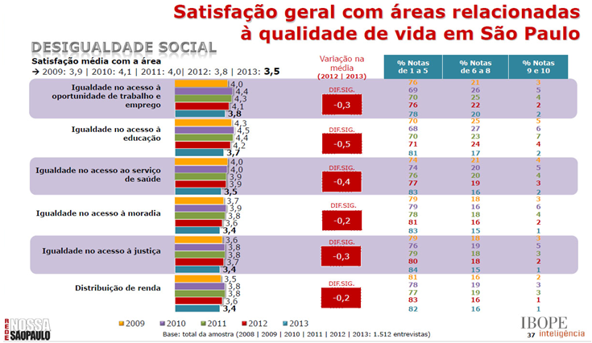
IRBEM⬅

Slide 51
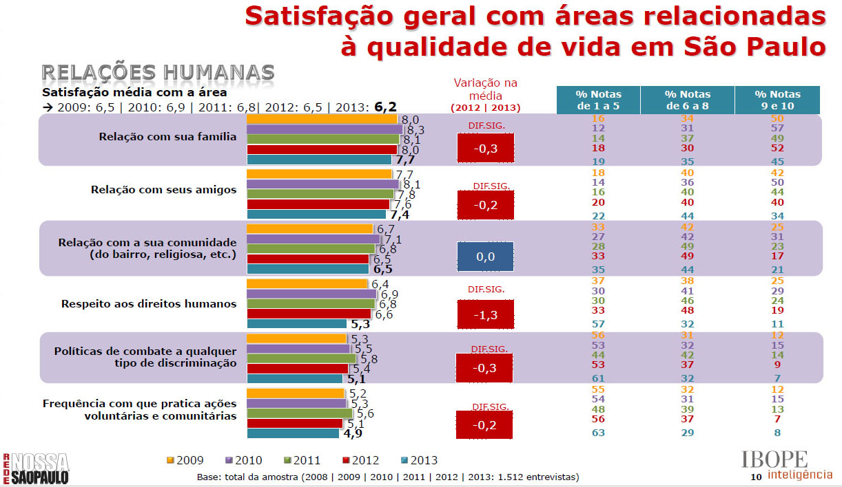
IRBEM⬅

Slide 52
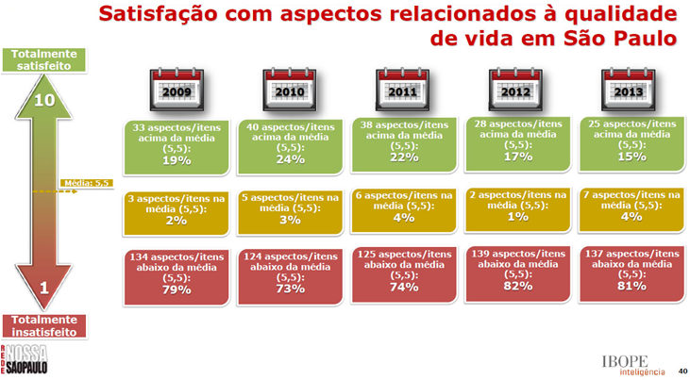
IRBEM⬅

Slide 53
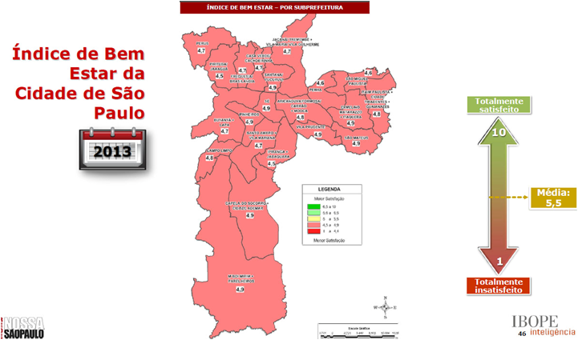
IRBEM⬅

Slide 54
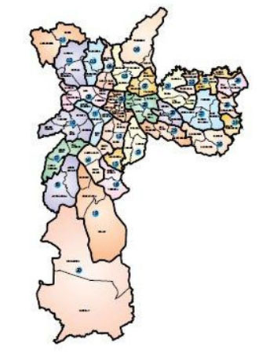
MAPA DA DESIGUALDADE⬅
O Mapa da Desigualdade foi outra importante ferramenta desenvolvida pela Rede Nossa São Paulo.
Ele indica o nível da desigualdade entre as regiões mais ricas e mais pobres da cidade

Slide 55
MAPA DA DESIGUALDADE⬅
Também aponta em quais subprefeituras (32) e distritos (96) os indicadores estão zerados, ou seja, onde não existem equipamentos e serviços públicos considerados importantes para a qualidade de vida.

Slide 56
MAPA DA DESIGUALDADE⬅

Slide 57
MAPA DA DESIGUALDADE⬅

Slide 58
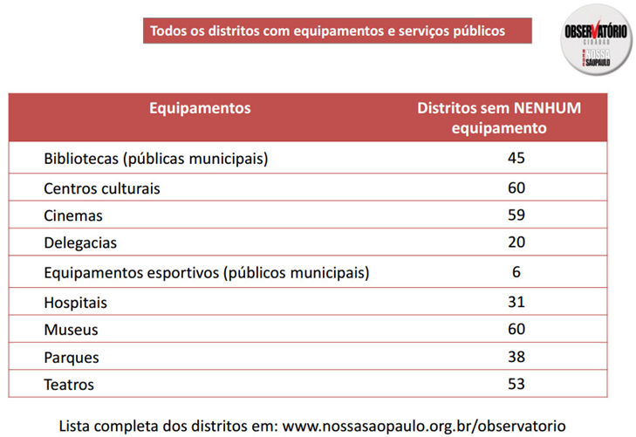
MAPA DA DESIGUALDADE⬅

Slide 59
LEI DO PROGRAMA DE METAS ⬅
Emenda à Constituição do Município de São Paulo
Uma iniciativa ousada e que mudou radicalmente a forma como os gestores públicos encaram a administração da cidade de São Paulo.
E inspirou dezenas de cidades brasileiras e latino-americanas.

Slide 60
LEI DO PROGRAMA DE METAS ⬅
O objetivo era garantir, por lei, o comprometimento dos prefeitos para a elaboração e o cumprimento de um programa de metas e possibilitar à sociedade o acompanhamento da gestão e a cobrança das promessas de campanha.

Slide 61
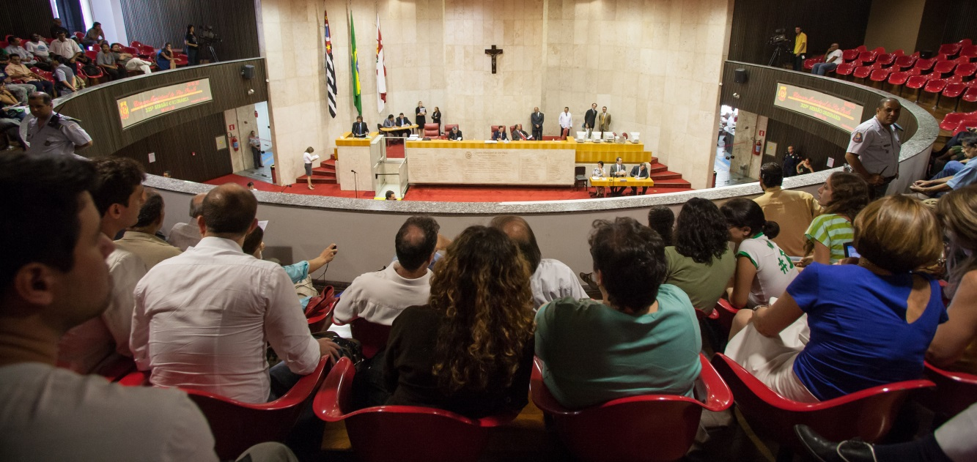
LEI DO PROGRAMA DE METAS ⬅
A Lei do Plano de Metas foi apresentada em 2007 e aprovada em 18 de fevereiro de 2008, em uma sessão histórica na Câmara Municipal de São Paulo.

Slide 62
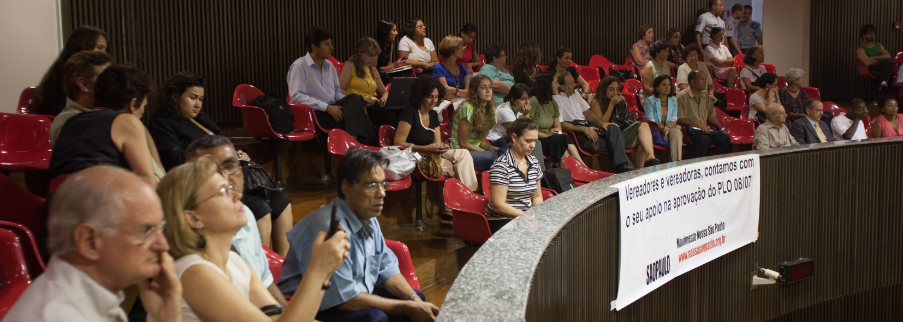
LEI DO PROGRAMA DE METAS ⬅
A aprovação contou com os votos de 54 dos 55 vereadores e foi presenciada por um plenário lotado.

Slide 63
LEI DO PROGRAMA DE METAS ⬅
A Lei das Metas está presente na Lei Orgânica do Município.
É uma mudança na constituição da cidade de São Paulo.
O andamento e a conclusão das metas definidas pela administração municipal podem ser acompanhados no site Planeja Sampa (http://planejasampa.prefeitura.sp.gov.br/).

Slide 64
LEI DO PROGRAMA DE METAS ⬅
De acordo com a Lei do Programa de Metas:
O prefeito deve apresentar as metas da sua gestão até 90 dias após a posse sob pena de se tornar inelegível;
As metas devem ser compatíveis com as diretrizes do programa eleitoral;
O plano deverá conter prioridades, ações estratégicas e indicadores;
As metas devem estar submetidas aos princípios do desenvolvimento sustentável.
(...)

Slide 65
LEI DO PROGRAMA DE METAS ⬅
As metas devem ser quantitativas para cada setor, subprefeituras e distritos;
As metas precisam ser discutidas com a população em audiências públicas, inclusive nas subprefeituras;
O andamento das metas precisa ser relatado semestralmente.

Slide 66
LEI DO PROGRAMA DE METAS ⬅
Melhorias promovidas pela Lei de Metas:
Planejamento da cidade
Gestão pública
Controle social
Cultura política
Transparência
Voto consciente
Avaliação objetiva da prefeitura
Cumprimento do programa eleitoral

Slide 67
LEI DO PROGRAMA DE METAS ⬅
Mais 39 cidades brasileiras
e 5 cidades latino-americanas
adotaram o Programa de Metas.

Slide 68
OBSERVATÓRIO CIDADÃO⬅
140 indicadores sociais, ambientais, econômicos e políticos sobre a cidade de São Paulo.

Slide 69
OBSERVATÓRIO CIDADÃO⬅
Esses indicadores são constantemente atualizados, avaliados e divulgados para a sociedade.
Os dados estão reunidos no mapa municipal e georreferenciados em seus distritos e subprefeituras.

Slide 70
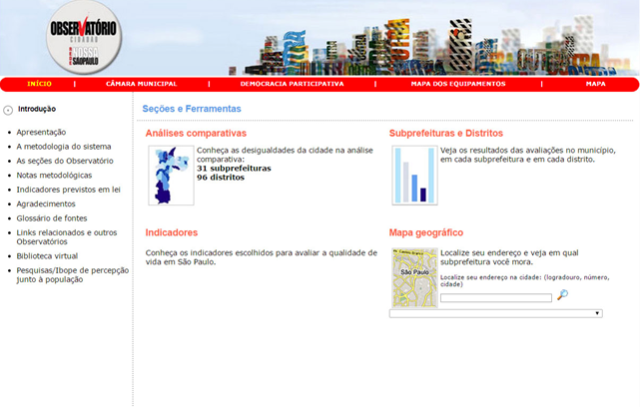
OBSERVATÓRIO CIDADÃO⬅

Slide 71
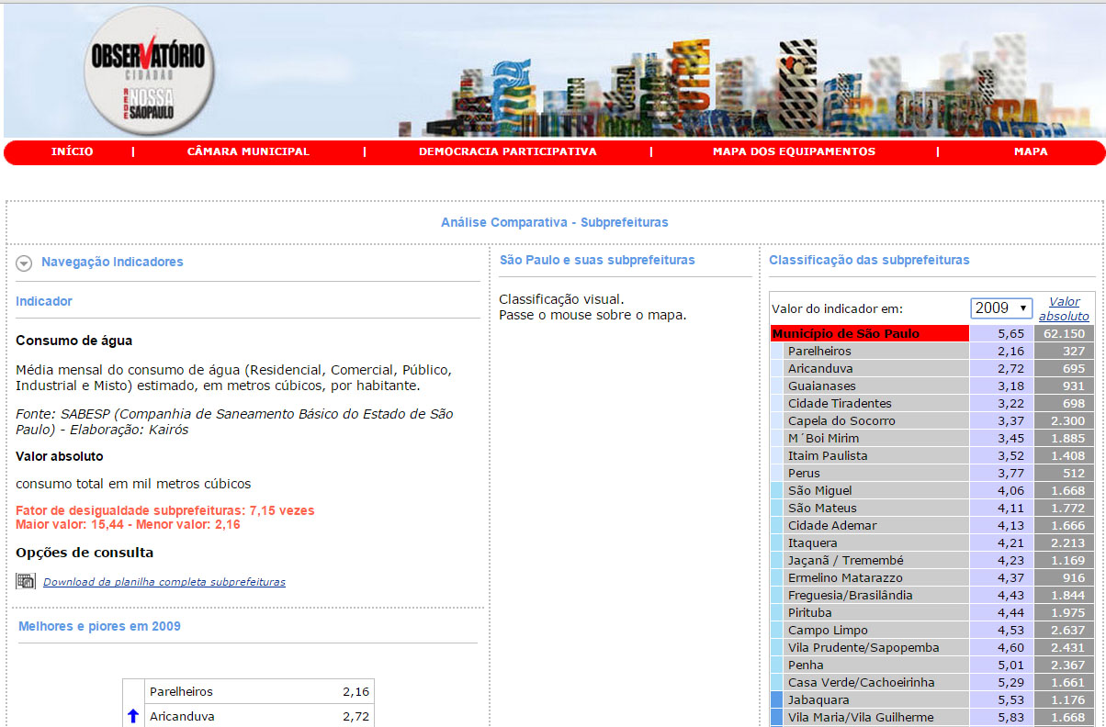
OBSERVATÓRIO CIDADÃO⬅

Slide 72
CONSELHOS MUNICIPAIS⬅
A Rede Nossa São Paulo estimulou a criação de conselhos municipais:
*em todas as 32 subprefeituras
Conselho de Planejamento e Orçamento Público
Conselho Participativo Municipal*
Conselho Municipal de Trânsito e Transporte
Conselho da Cidade de São Paulo

Slide 73
CONSELHOS MUNICIPAIS⬅
Conselho da Cidade de São Paulo: conselho consultivo ligado ao prefeito da cidade e constituído por aproximadamente 100 lideranças da cidade de São Paulo.
Conselho Participativo Municipal
(em cada uma das 32 subprefeituras): os conselheiros são eleitos pela população.
(...)

Slide 74
CONSELHOS MUNICIPAIS⬅
Conselho Municipal de Trânsito e Transporte (CMTT): discute as questões de mobilidade na cidade de São Paulo
Conselho de Planejamento e Orçamento Público (CPOP): acompanha o orçamento e o plano de metas.

Slide 75
CONSELHOS MUNICIPAIS⬅
Os conselhos promoveram:
a participação propositiva,
planejamento integrado,
monitoramento,
controle social

Slide 76
ENCONTRO COM CANDIDATOS⬅
Para aumentar a participação da sociedade no processo eleitoral e o seu interesse pela política, a cada eleição, são realizados encontros com candidatos a cargos públicos.
A proposta é fazer com que os candidatos falem sobre os seus programas de governo e, se possível, sobre as metas a serem desenvolvidas caso eleitos.

Slide 77
ENCONTRO COM CANDIDATOS⬅
É uma oportunidade e uma forma de registrar e comprometer os candidatos com aquilo que é prometido nas campanhas eleitorais.

Slide 78
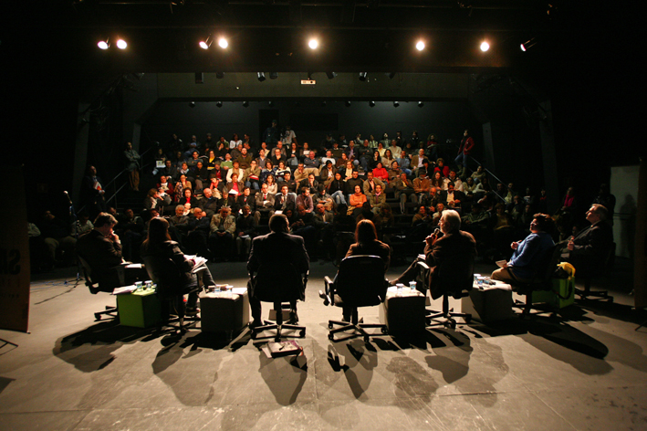
ENCONTRO COM CANDIDATOS⬅

Slide 79
ENCONTRO COM CANDIDATOS⬅
E também de forçá-los a pensar em programas e assumir publicamente o compromisso com o desenvolvimento sustentável.

Slide 80
ENCONTRO COM CANDIDATOS⬅
O Encontro com os Candidatos tenta resolver uma das maiores frustrações com o processo eleitoral brasileiro, e que impulsionou a própria criação da Rede Nossa São Paulo: a falta de acompanhamento das promessas de campanha no país.

Slide 81
VOCÊ NO PARLAMENTO⬅
A campanha “Você no Parlamento” foi uma iniciativa, realizada em parceria com a Câmara Municipal, para convidar a sociedade paulistana a elencar prioridades em diversas áreas e pautar o trabalho dos vereadores.

Slide 82
VOCÊ NO PARLAMENTO⬅
O cidadão contribui para orientar e elaborar projetos de lei, de emendas ao orçamento da cidade e outras ações de responsabilidade da Câmara;

Slide 83
LEGISLATIVOS-
CIDADES SUSTENTÁVEIS⬅
Legislativos – Cidades Sustentáveis: é um projeto de avaliação da produção legislativa municipal sob a ótica das diretrizes, indicadores e referências de boas práticas de gestões municipais do Programa Cidades Sustentáveis;
Os projetos de lei são avaliados por organizações da sociedade civil, não partidárias, que integram os Grupos de Trabalho da Rede Nossa São Paulo e da Rede Social Brasileira por Cidades Justas e Sustentáveis

Slide 84
LEGISLATIVOS-
CIDADES SUSTENTÁVEIS ⬅

Slide 85
LEGISLATIVOS-
CIDADES SUSTENTÁVEIS ⬅

Slide 86
LEGISLATIVOS-
CIDADES SUSTENTÁVEIS ⬅

Slide 87
SOU CIDADÃO PAULISTANO ⬅
A Rede Nossa São Paulo também criou a campanha “Sou Cidadão Paulistano”
Objetivo: estimular a população paulistana a se apropriar da cidade, exercer a cidadania e se envolver em ações de interesse coletivo.

Slide 88
SOU CIDADÃO PAULISTANO ⬅

Slide 89
SOU CIDADÃO PAULISTANO ⬅

Slide 90
SOU CIDADÃO PAULISTANO ⬅

Slide 91
DE OLHO NAS METAS⬅
Desenvolvido em parceria com a Fundação Avina e o Laboratório de Mídias do Instituto de Tecnologia de Massachusetts (MIT).
Permite o acompanhamento via site ou aplicativo das metas, a contribuição online dos cidadãos com sugestões, críticas e perguntas sobre a execução das metas;
Organizações podem incorporar e disseminar informações sobre as metas municipais.

Slide 92
DE OLHO NAS METAS⬅
Ajuda conselheiros participativos, cidadãos e organizações da sociedade civil a acompanhar e monitorar compromissos do poder público, como o cumprimento do Programa de Metas, orçamento e destinação de recursos.

Slide 93
DE OLHO NAS METAS⬅
Foram desenvolvidas duas tecnologias. Uma é o site "De Olho nas Metas“:
http://deolhonasmetas.org.br/home

Slide 94
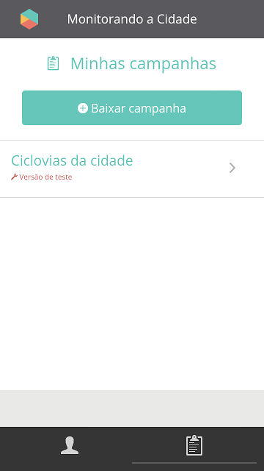
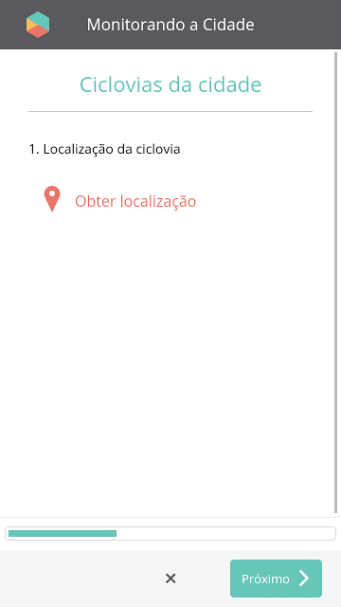
DE OLHO NAS METAS⬅
E a outra é o aplicativo "Monitorando a cidade".

Slide 95
Conheça a metodologia
da Rede Nossa São Paulo:

Slide 96
METODOLOGIA⬅
Alguns passos da metodologia adotada pela Rede Nossa São Paulo foram fundamentais para o sucesso da iniciativa. São eles:
Escolher São Paulo para gerar exemplaridade;
Criar uma rede para ter incidência política;
Ter instrumentos de acompanhamento de políticas públicas, tais como: Plano de Metas, De Olho nas Metas, Observatório Cidadão, Mapa da Desigualdade, IRBEM.
(...)

Slide 97
METODOLOGIA⬅
Elaborar propostas e pressionar para o acolhimento das propostas;
Cultura cidadã: não somente esperar que as políticas
públicas resolvam todos os problemas. Estimular a participação dos cidadãos;
Acompanhar o trabalho da Câmara Municipal.
(...)

Slide 98
METODOLOGIA ⬅
Ações importantes para a geração de um movimento como a Rede Nossa São Paulo:
Articular um movimento apartidário da sociedade civil
Criar um movimento em rede, horizontal.
Estruturar o movimento de modo que ele favoreça o trabalho conjunto.
(...)

Slide 99
METODOLOGIA ⬅
Potencializar as lutas e os objetivos pela melhoria da qualidade de vida na cidade.
Almejar uma cidade justa, democrática e sustentável.
Gerar pautas de trabalho
Criar agendas de políticas públicas
(...)

Slide 100
METODOLOGIA ⬅
Gerar exemplaridade
Organizar ou participar de campanhas de mobilização quem tenham como objetivo o bem da cidade
Dar transparência e divulgação ao máximo de dados
Construir o Observatório Cidadão
(...)

Slide 101
METODOLOGIA ⬅
Construir um Portal de Notícias e firmar laços com jornalistas e meios de comunicação
Realizar pesquisas de percepção com institutos de pesquisas ou universidades.
Ampliar a incidência política da sociedade: melhores instrumentos de planejamento e gestão na administração
Trabalhar pela implantação do Programa de Metas.
(...)

Slide 102
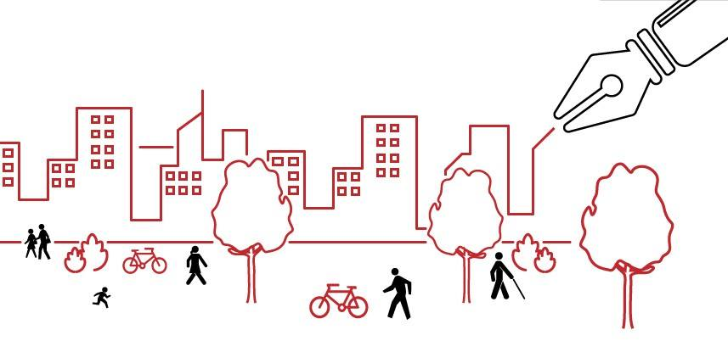
METODOLOGIA ⬅
Mostrar conquistas
Apresentar ferramentas para outros movimentos e municípios
Acompanhar o dia-a-dia da Câmara.

Slide 103
PROGRAMA CIDADES SUSTENTÁVEIS⬅
O objetivo é sensibilizar e mobilizar as cidades brasileiras para que se desenvolvam de forma econômica, social e ambientalmente sustentável.

Slide 104
PROGRAMA CIDADES SUSTENTÁVEIS ⬅
Foi lançado, em 2011, pela Rede Nossa São Paulo em parceria com a Rede Social Brasileira por Cidades Justas, Democráticas e Sustentáveis e o Instituto Ethos.

Slide 105
PROGRAMA CIDADES SUSTENTÁVEIS ⬅
Com foco nas eleições municipais de 2012, o programa incorporou a plataforma Cidades Sustentáveis desenvolvida no ano anterior e inovou ao apresentar ferramentas para o comprometimento dos candidatos e o acompanhamento da sociedade civil.

Slide 106
PROGRAMA CIDADES SUSTENTÁVEIS ⬅
Indicadores: fundamentais para o desenvolvimento, a execução e a avaliação de políticas públicas que visem ao planejamento de cidades mais sustentáveis.
O Programa Cidades Sustentáveis possui mais de 300 indicadores.

Slide 107
PROGRAMA CIDADES SUSTENTÁVEIS ⬅
O objetivo é comprometer os candidatos e os prefeitos eleitos com uma plataforma de desenvolvimento sustentável. A plataforma é composta de 12 eixos, cada eixo é desdobrado em vários itens, cada item relacionado a um indicador e cada indicador a um caso exemplar ou uma referência.

Slide 108
EIXOS DO PROGRAMA CIDADES SUSTENTÁVEIS
Governança
Bens Naturais Comuns
Equidade, Justiça Social e
Cultura de Paz

Slide 109
EIXOS DO PROGRAMA CIDADES SUSTENTÁVEIS
Gestão local para a Sustentabilidade
Planejamento e desenho urbano
Cultura para a Sustentabilidade

Slide 110
EIXOS DO PROGRAMA CIDADES SUSTENTÁVEIS
Educação para a Sustentabilidade e Qualidade de Vida
Economia Local, Dinâmica, Criativa e Sustentável
Consumo Responsável e Opções de Estilo de Vida

Slide 111
EIXOS DO PROGRAMA CIDADES SUSTENTÁVEIS
Melhor Mobilidade, Menos Tráfego
Do Local para o Global
Ação Local para a Saúde

Slide 112
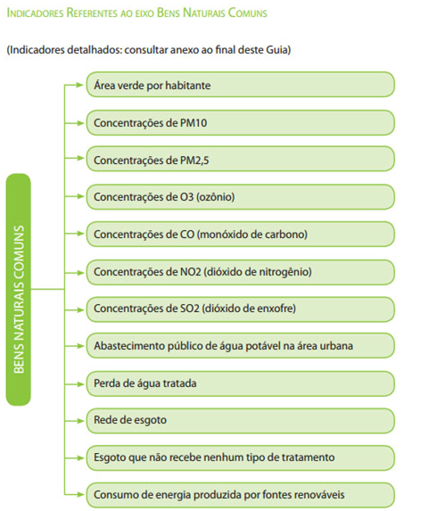
INDICADORES POR EIXO DO
PROGRAMA
CIDADES SUSTENTÁVEIS

Slide 113
PROGRAMA CIDADES SUSTENTÁVEIS ⬅
Metas: para que o processo de desenvolvimento sustentável se consolide e os resultados possam ser comprovados.

Slide 114
PROGRAMA CIDADES SUSTENTÁVEIS ⬅
Boas práticas: referências nacionais e internacionais de excelência.
http://www.cidadessustentaveis.org.br/boas-praticas

Slide 115
PROGRAMA CIDADES SUSTENTÁVEIS ⬅
Carta Compromisso: direcionada os candidatos às prefeituras para registrar o comprometimento dos possíveis futuros gestores com o desenvolvimento justo e sustentável nas cidades.

Slide 116
Campanha realizada em 2012;
Foi desenvolvida por organizações da sociedade civil ;
Convidou eleitores a votarem em candidatos a prefeito comprometidos com a sustentabilidade;
Direcionada também a candidatos às prefeituras nas eleições daquele ano pela adoção de plataformas com programas eleitorais.
CAMPANHA EU VOTO SUSTENTÁVEL ⬅

Slide 117
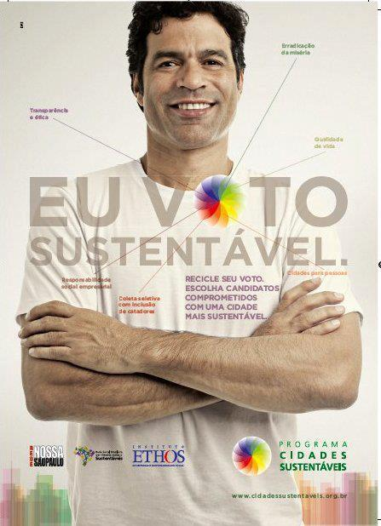
Teve a participação de figuras
públicas como o atleta Raí Oliveira
e atores da Rede Globo:
CAMPANHA EU VOTO SUSTENTÁVEL ⬅

Slide 118
PROGRAMA CIDADES SUSTENTÁVEIS⬅
Resultados:
Cidades Metrópoles: 15 cidades (20% da pop. brasileira)
Cidades Grandes: 9 cidades (3% da pop. brasileira)
Cidades Médias: 60 cidades (7% da pop. brasileira)
Cidades Pequenas: 191 cidades (3% da pop. brasileira)

Slide 119
PROGRAMA CIDADES SUSTENTÁVEIS⬅
Resultados:
21 Capitais signatárias
População Cidades Signatárias 2014: 67.553.830
População brasileira 2014: 202.768.562
Porcentagem da população Cidades Signatárias: 33%

Slide 120
PROGRAMA CIDADES SUSTENTÁVEIS⬅
Capacitação: governos municipais passaram a requisitar à Secretaria Executiva do Programa Cidades Sustentáveis uma continuidade das parcerias estabelecidas, principalmente na capacitação de técnicos e gestores das prefeituras.

Slide 121
PROGRAMA CIDADES SUSTENTÁVEIS⬅
O objetivos dessas capacitações é aprofundar o conhecimento sobre o programa e a utilização de sua metodologia e software.

Slide 122
PROGRAMA CIDADES
SUSTENTÁVEIS⬅
Para a realização das
Capacitações, o Programa
Cidades Sustentável criou o
“Guia Gestão Pública
Sustentável”, formado por
uma publicação e um
conjunto de vídeos
Didáticos.

Slide 123
PROGRAMA CIDADES SUSTENTÁVEIS⬅
Ele apresenta um modelo de gestão pública sustentável e propõe a promoção, a partir das prefeituras, de sinergias entre os setores científico-tecnológico, sociocultural e institucional que harmonizem os processos e impactos do desenvolvimento em nível local, tornando-o sustentável.

Slide 124
PROGRAMA CIDADES SUSTENTÁVEIS⬅
O objetivo é estimular sempre a participação dos cidadãos como forma de contribuir para a melhoria da qualidade de vida de cada região, aproveitando a troca de informações e experiências em níveis local e global.

Slide 125
PROGRAMA CIDADES SUSTENTÁVEIS⬅
O GPS é um guia de orientação de como implementar a Plataforma Cidades Sustentáveis. É composto de uma publicação, bastante detalhada, e de uma série de vídeos de orientação.

Slide 126
PROGRAMA CIDADES SUSTENTÁVEIS ⬅
Guia Gestão Pública Sustentável

Slide 127
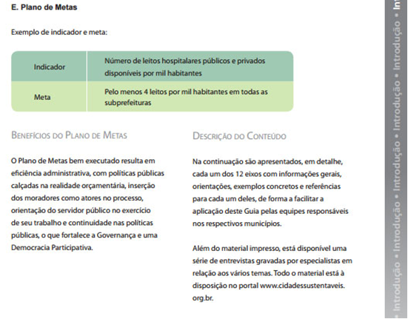
PROGRAMA CIDADES SUSTENTÁVEIS ⬅
GPS

Slide 128
PROGRAMA CIDADES SUSTENTÁVEIS ⬅
Acesse o “Guia Gestão Pública Sustentável” em:
http://www.cidadessustentaveis.org.br/sites/default/files/gps/arquivos/guiagps-cidadessustentaveis.pdf

Slide 129
PROGRAMA CIDADES SUSTENTÁVEIS ⬅
METAS E REFERÊNCIAS
Os indicadores são importantes instrumentos para o desenvolvimento, a execução e a avaliação de políticas públicas no planejamento de cidades mais sustentáveis.

Slide 130
PROGRAMA CIDADES SUSTENTÁVEIS ⬅
No entanto, é necessário fixar metas de resultados para que o processo de desenvolvimento sustentável se consolide e os resultados possam ser comprovados, assim como é fundamental promover a participação da sociedade civil nas tomadas de decisões sobre a cidade.

Slide 131
PROGRAMA CIDADES SUSTENTÁVEIS ⬅
Para isso, foi elaborada a publicação Metas de Sustentabilidade para os Municípios Brasileiros: http://www.cidadessustentaveis.org.br/downloads/publicacoes/publicacao-metas-de-sustentabilidade-municipios-brasileiros.pdf

Slide 132
PROGRAMA CIDADES SUSTENTÁVEIS ⬅

Slide 133
PRÊMIO CIDADES SUSTENTÁVEIS⬅
O Prêmio tem abrangência nacional e teve a sua primeira edição em 2014, com a participação de 57 cidades de 15 estados brasileiros.
Na primeira edição, foram premiados os melhores Observatórios por serem fundamentais para apurar os indicadores e orientar para as mudanças necessárias para mudar a cidade.

Slide 134
PRÊMIO CIDADES SUSTENTÁVEIS ⬅
Para isso, foi elaborada a publicação que orienta a instalação de Observatórios que pode ser acessada em:
http://www.cidadessustentaveis.org.br/downloads/arquivos/guia-uso-sistema-indicadores.pdf

Slide 135
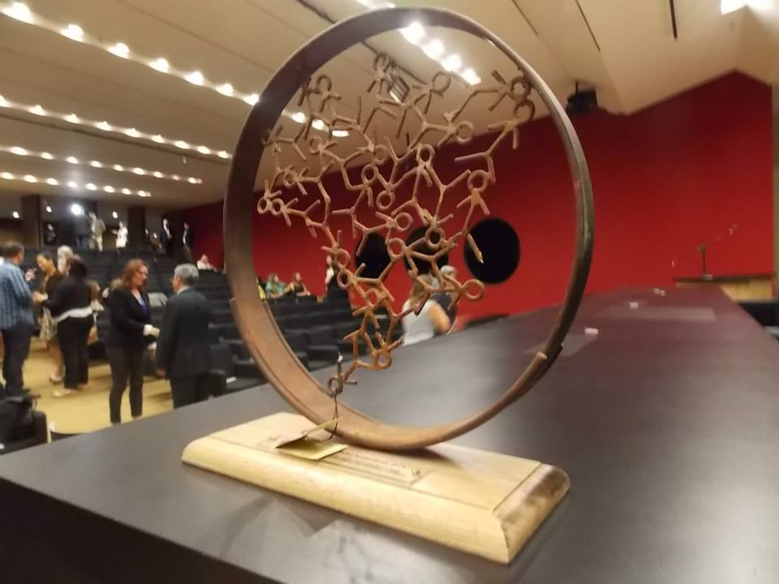
PRÊMIO CIDADES SUSTENTÁVEIS ⬅
O público restrito às prefeituras signatárias do Programa Cidades Sustentáveis;
Nas próximas edições serão premiadas as empresas que se destacam pelos 12 eixos do programa.

Slide 136
CONFERÊNCIA INTERNACIONAL⬅
O Programa Cidades Sustentáveis realizou, em abril de 2015, uma conferência internacional com o tema “Políticas Públicas Inovadoras”

Slide 137
CONFERÊNCIA INTERNACIONAL⬅
Objetivo: ressaltar experiências bem sucedidas de políticas públicas implementadas em cidades do Brasil e do mundo.

Slide 138
CONFERÊNCIA INTERNACIONAL⬅
Foram convidados prefeitos de diversas cidades que apresentaram experiências concretas e de excelência de gestão.

Slide 139
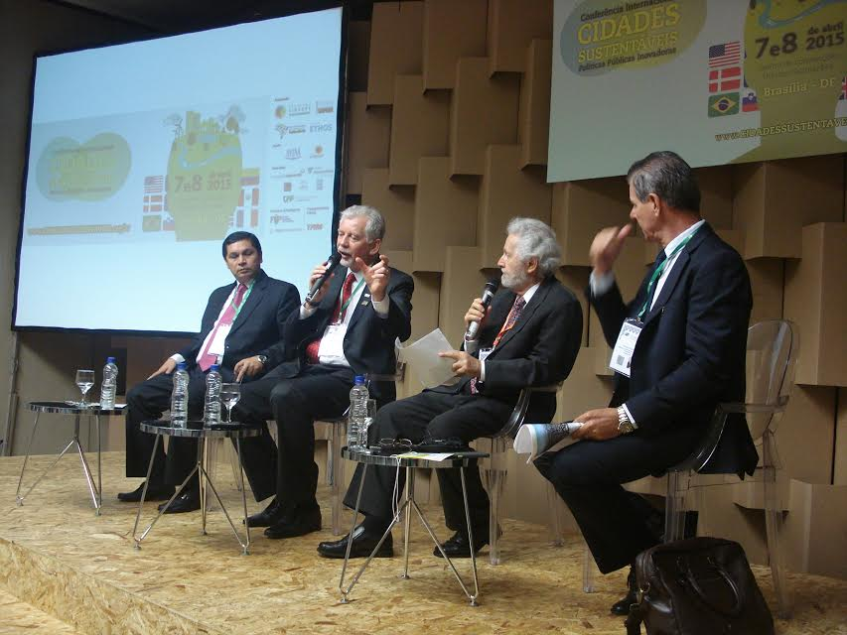
CONFERÊNCIA INTERNACIONAL⬅

Slide 140
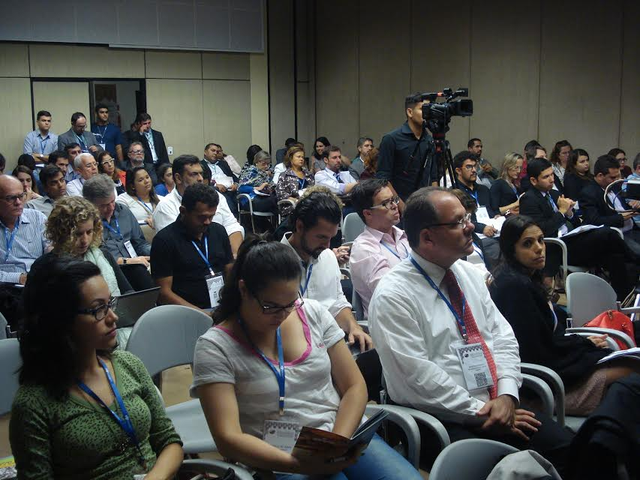
CONFERÊNCIA INTERNACIONAL ⬅

Slide 141
REDE SOCIAL BRASILEIRA⬅
Em 08 de julho de 2008, foi fundada, em Belo Horizonte, a Rede Social Brasileira por Cidades Justas, Democráticas e Sustentáveis.
A rede é formada por organizações apartidárias e inter-religiosas.
Objetivo: troca de informações e conhecimentos para apoiar e fortalecer cada experiência local.

Slide 142
REDE SOCIAL BRASILEIRA ⬅
Fazem parte da rede movimentos e iniciativas que buscam fomentar a qualidade de vida nas cidades, envolvendo a sociedade e comprometendo governos com o desenvolvimento justo e sustentável.

Slide 143
REDE LATINOAMERICANA⬅
Rede Latino Americana por Cidades e Territórios Justos, Democráticos e Sustentáveis foi criada em 2008.

Slide 144
PEC DO PLANO DE METAS⬅
A Rede Nossa São Paulo
Apresentou a PEC das Metas,
que reivindica que o Plano
de Metas seja adotado por
todos os prefeitos, governadores
e pelo presidente da República,
de forma obrigatória,
previsto na Constituição.

Slide 145
Mais informações podem ser encontradas
nos sites da Rede Nossa São Paulo http://www.nossasaopaulo.org.br
e do Programa Cidades Sustentáveis:
http://www.cidadessustentaveis.org.br

Slide 146
No site da Rede Nossa São Paulo também é possível encontrar documentos, apresentações e vídeos com o histórico da Rede.
Todo o acervo da Rede Nossa São Paulo, incluindo um banco de imagens riquíssimo das ações e atividades da rede, foi organizado para ficar disponível para o público: www.acervonossasaopaulo.org.br

Slide 147
MUITO OBRIGADO!

